Slide 2
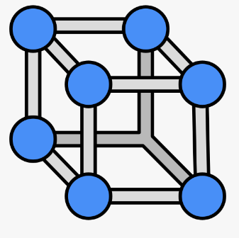

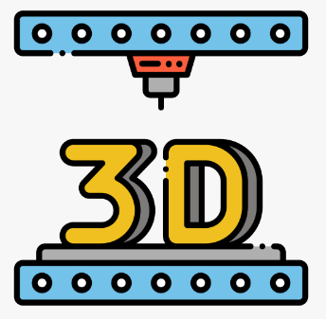

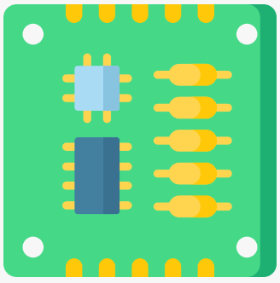



TESIS POR DESARROLLO TECNOLÓGICO:
SISTEMA DE MONITOREO Y CONTROL
PARA EL FUNCIONAMIENTO DEL
PROTOTIPO DE LA MÁQUINA DE NIEBLA
SALINA PARA LOS LABORATORIOS DE LA
FACULTAD DE INGENIERÍA MECÁNICA.

Slide 3
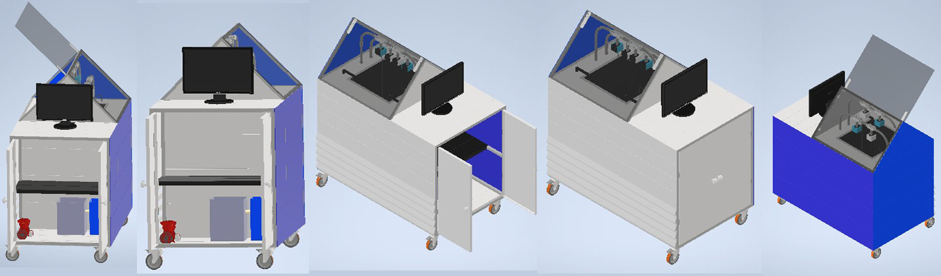
¿Qué es?

Slide 4
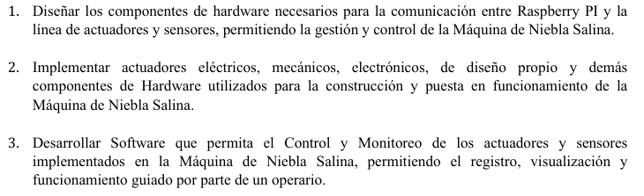
OBJETIVOS
Construir el prototipo en Hardware y Software de una Máquina de Niebla Salina para la generación de ambientes ácidos que permita el deterioro controlado de superficies y recubrimientos de objetos en el Laboratorio de Materiales de la Universidad Santo Tomás seccional Tunja.

Slide 5
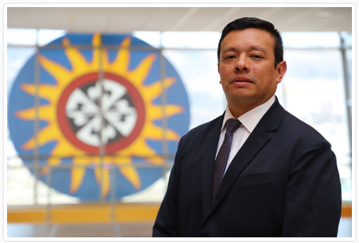
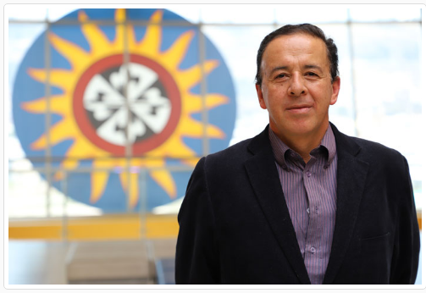
Requerimientos de Software.
Ingeniero Mecánico:
Nelson Iván Villamizar Cruz.
Ingeniero Mecánico:
Juan Rodrigo Salamanca Sarmiento.

Slide 6
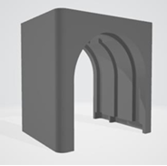
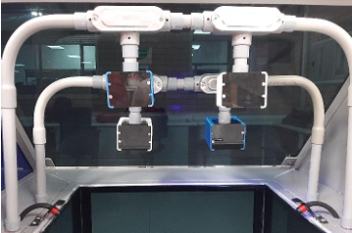
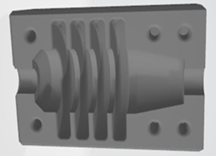
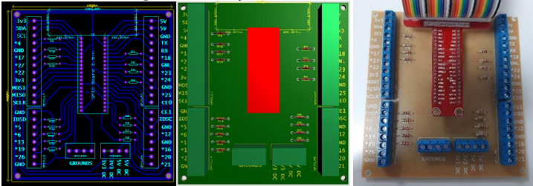
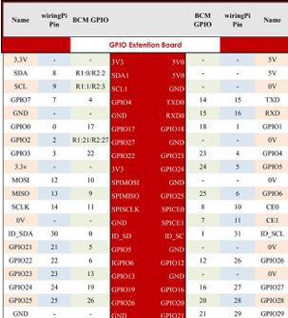
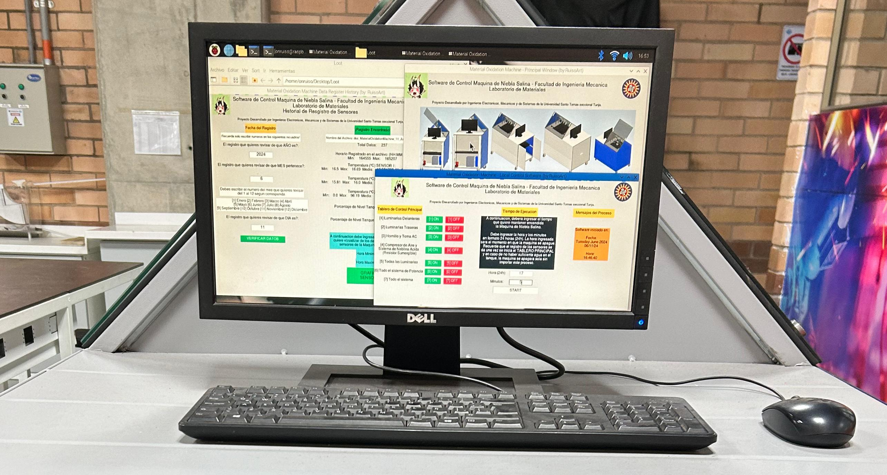
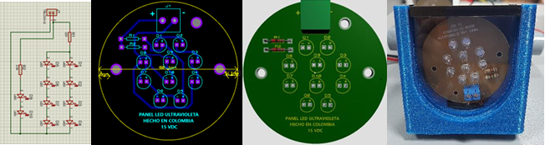
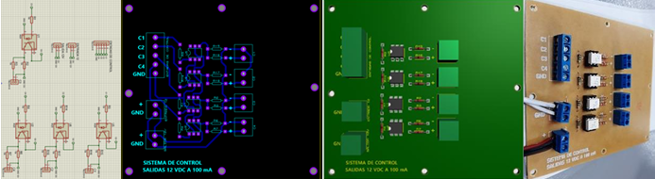
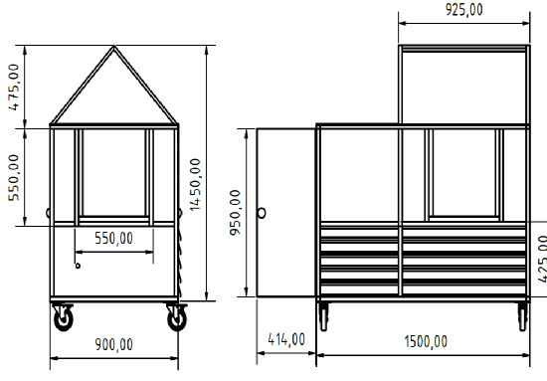
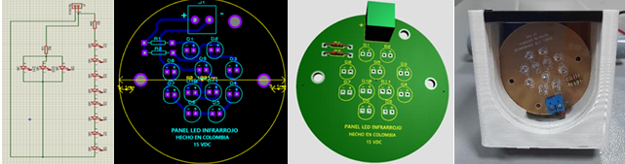
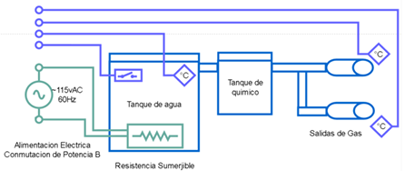
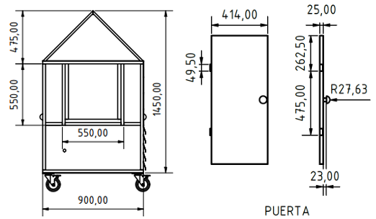
SISTEMA

Slide 7
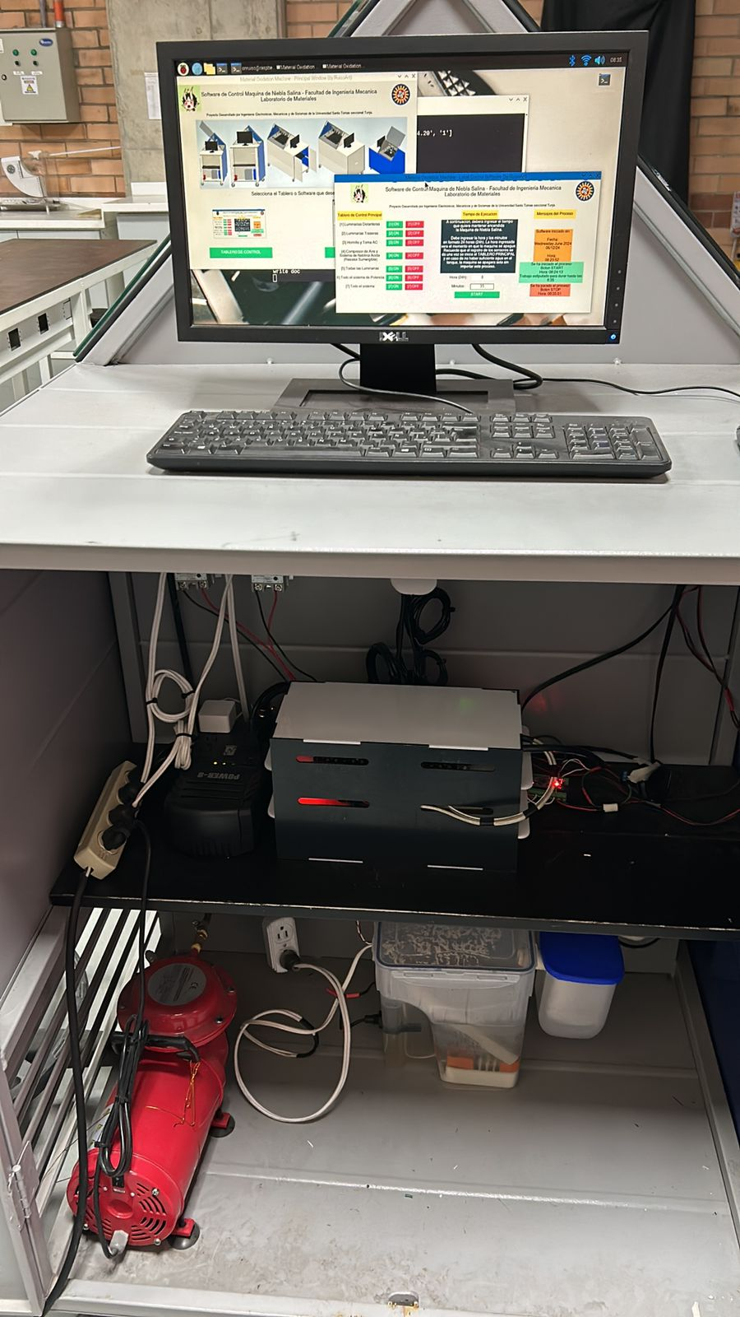
Desarrollo de Interfaz Gráfica de Usuario (GUI).
Desarrollo de Software en multicapa y multihilo.
Implementación de Núcleo de Cómputo y Microcontroladores Auxiliares (MCU).
Diseño de Placas de Circuito Impreso (PCB).
Diseño Red Eléctrica de Alta y Baja Potencia.
Implementación de Actuadores Electromecánicos.
Diseño de Componentes en 3D.
Chasis: Planos Estructurales de la Máquina de Niebla Salina.

Slide 8
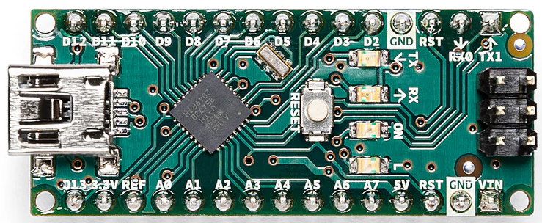
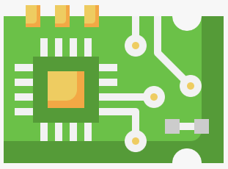
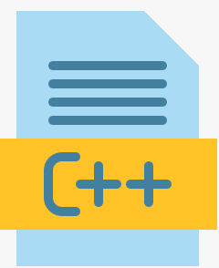


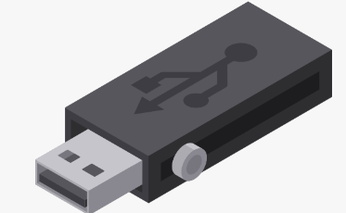
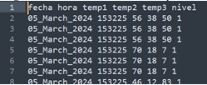


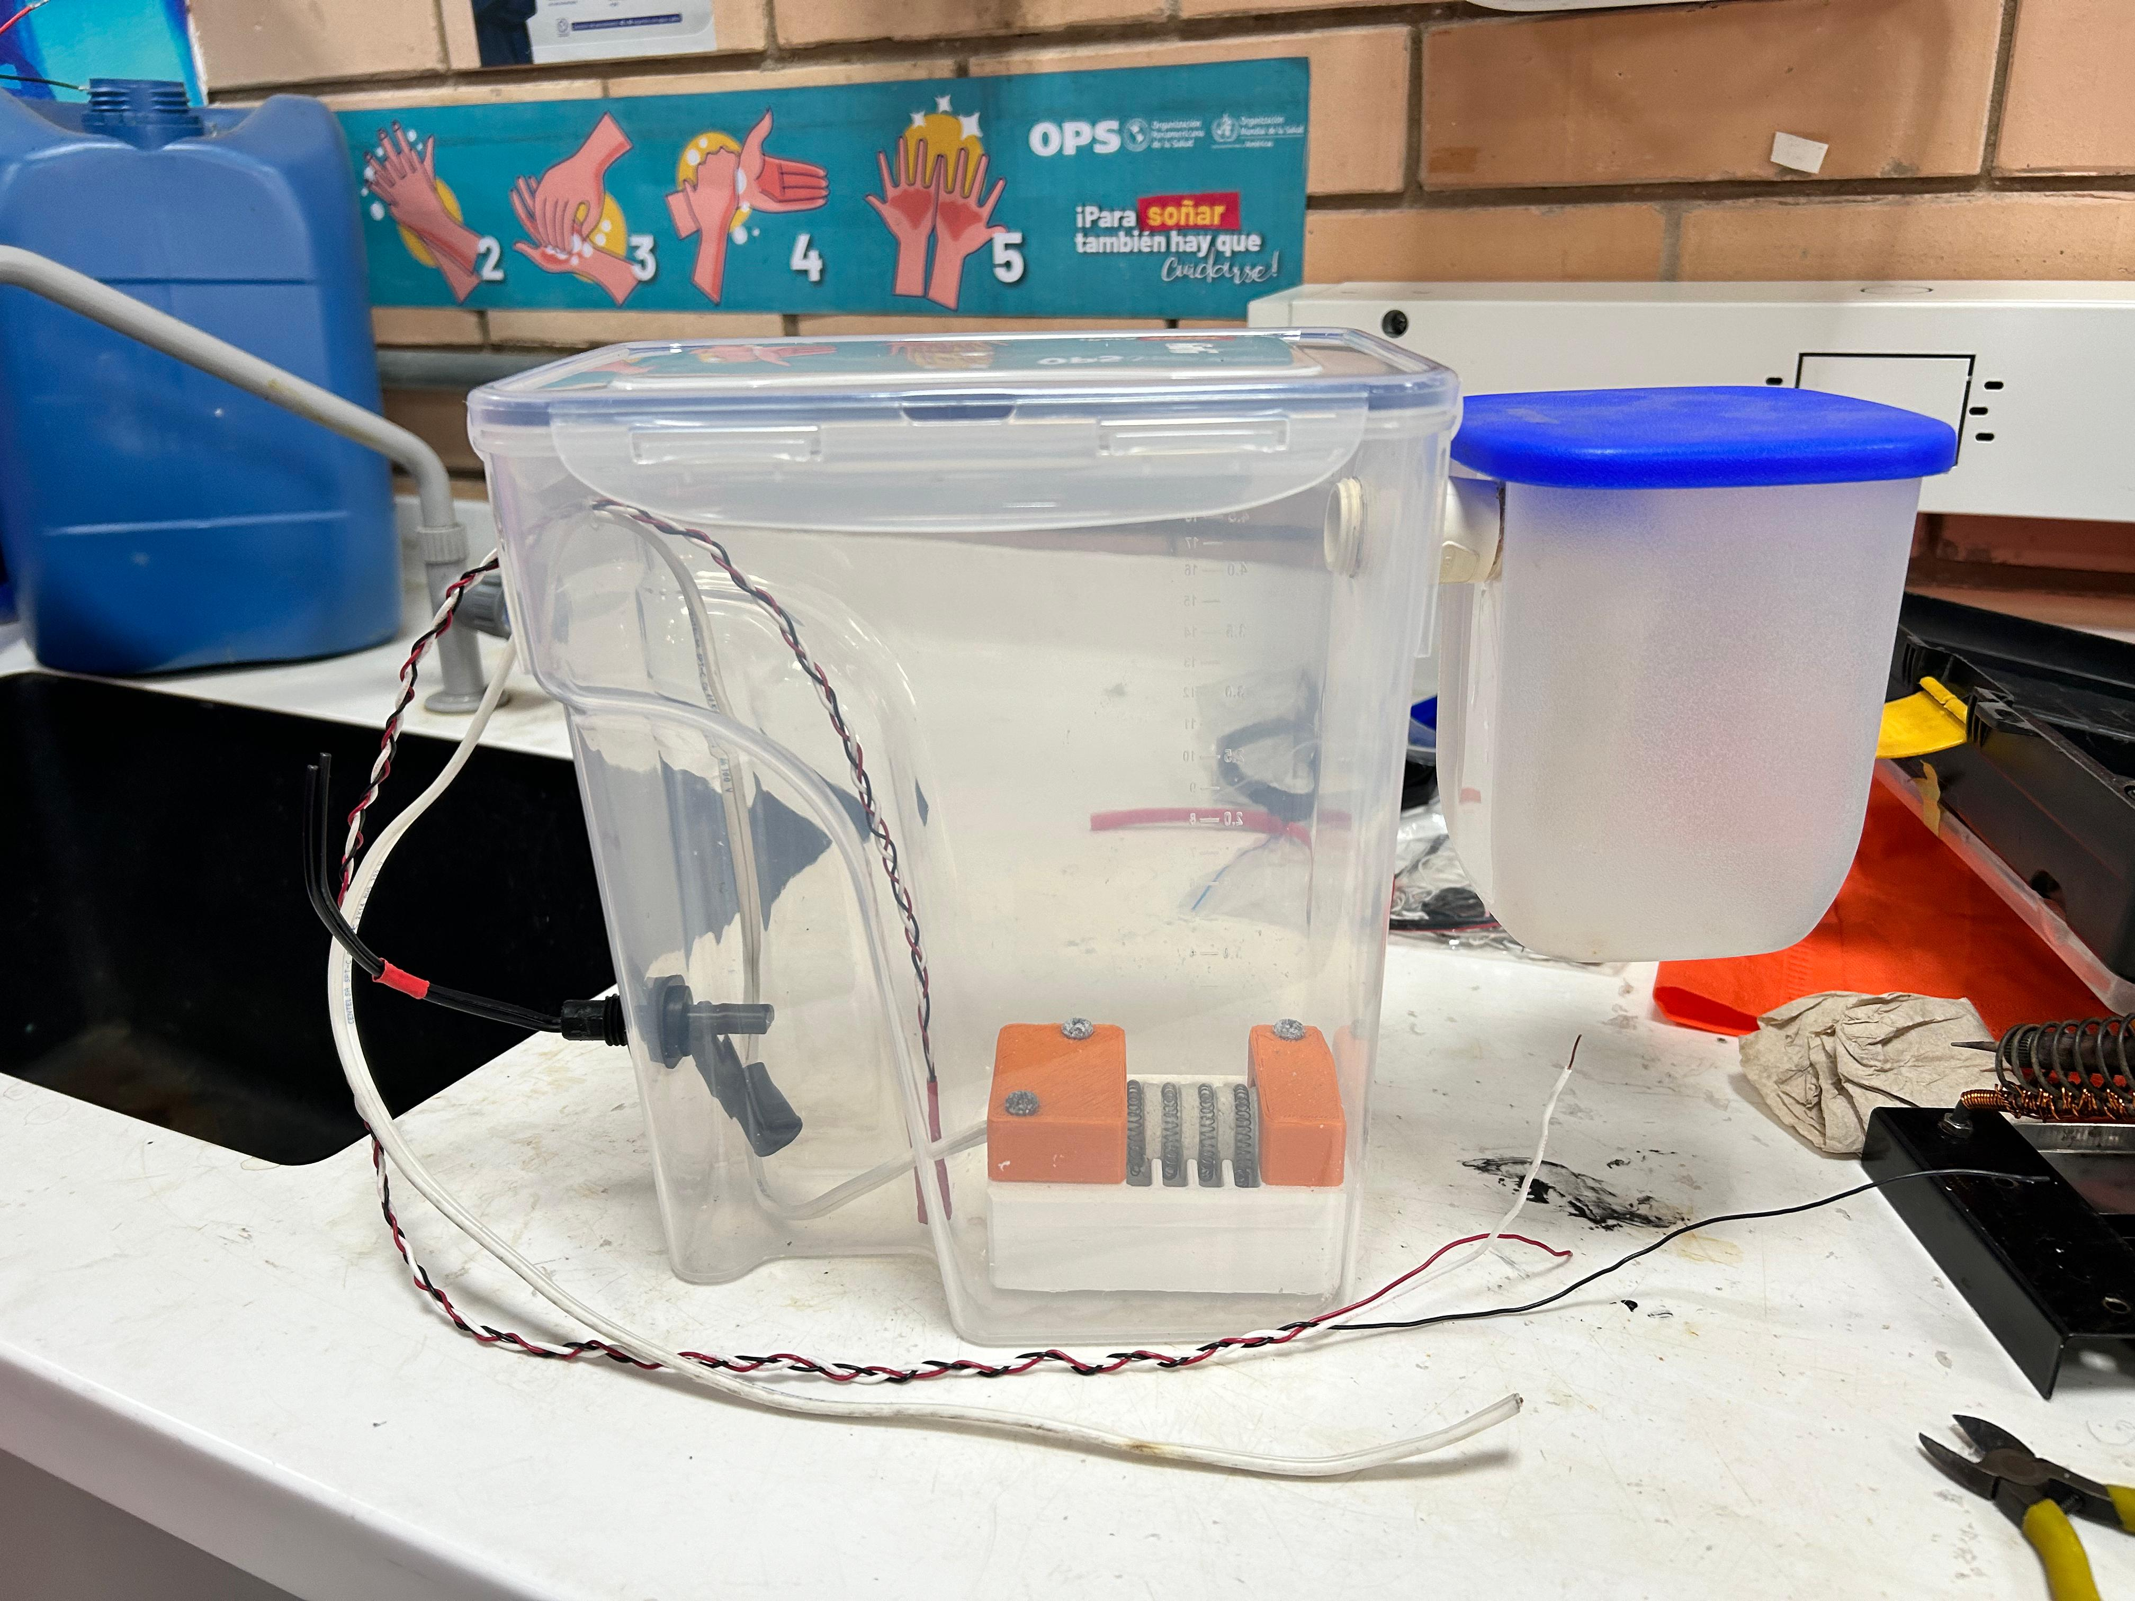
Software de Microcontrolador Arduino: Lectura de Sensores y comunicación con Raspberry PI por comunicación Serial.
DS18B20
LM35
OneWire
DallasTemperature
DS18B20
Switch
9600 Baudios
Software de Lectura: Desglose de Trama de Datos.
Software, Parada de Emergencia.

Slide 9
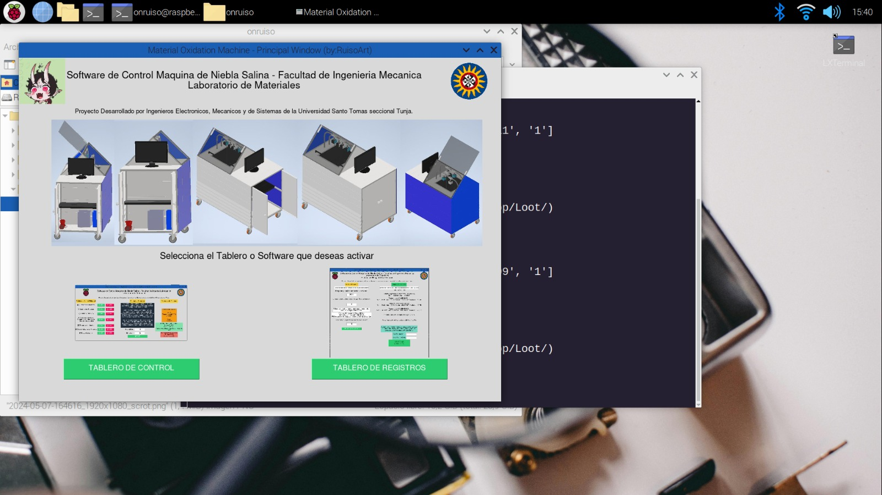
Software: Tablero Principal de Arranque de la Máquina de Niebla Salina.

Slide 10
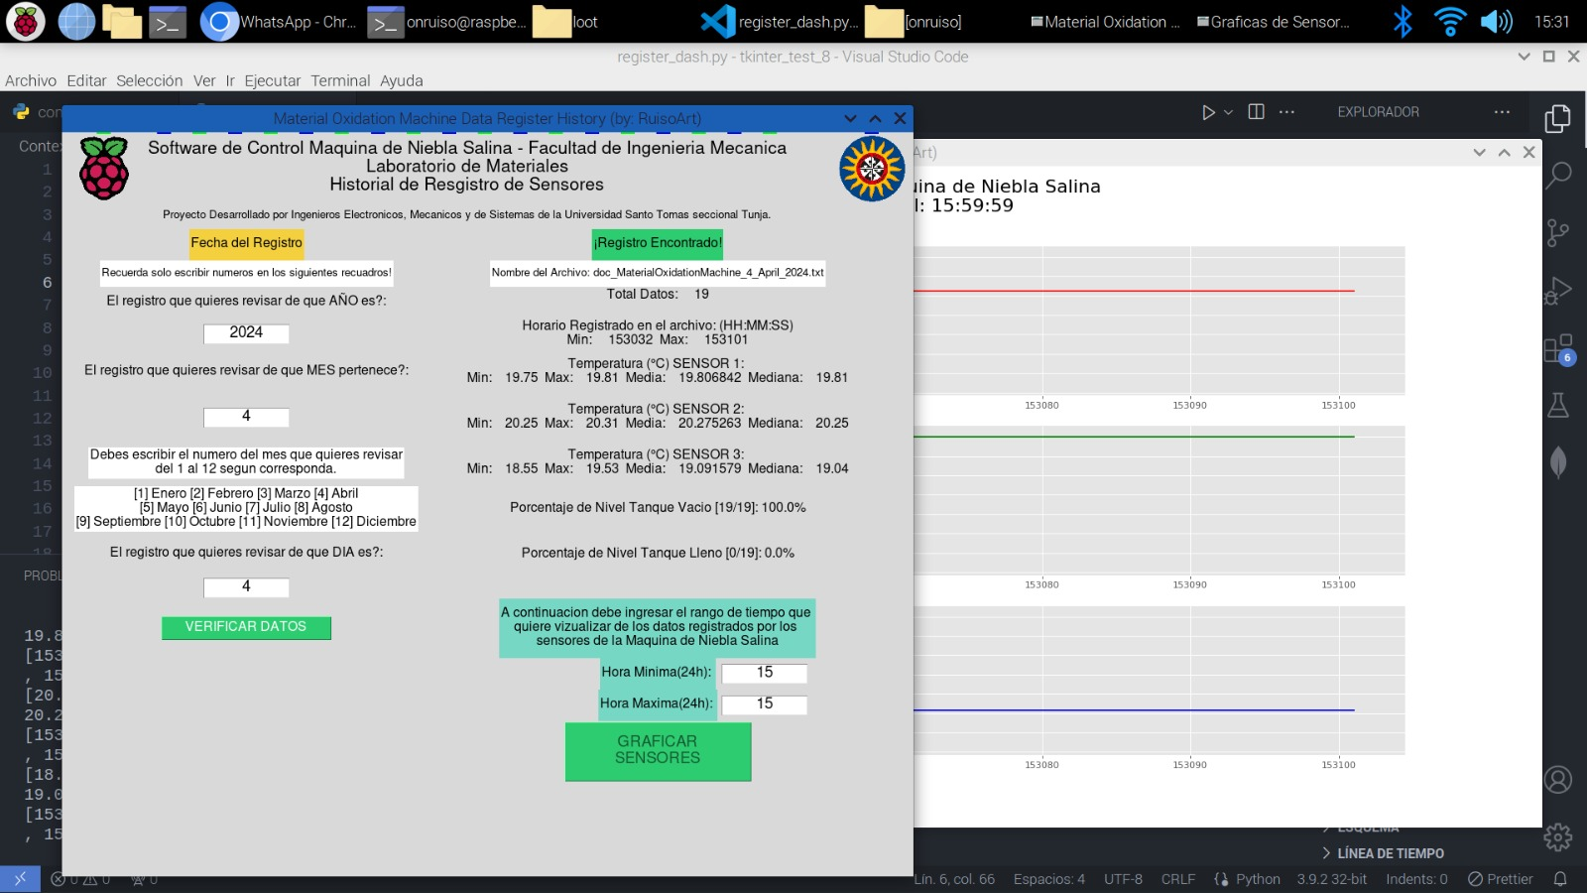
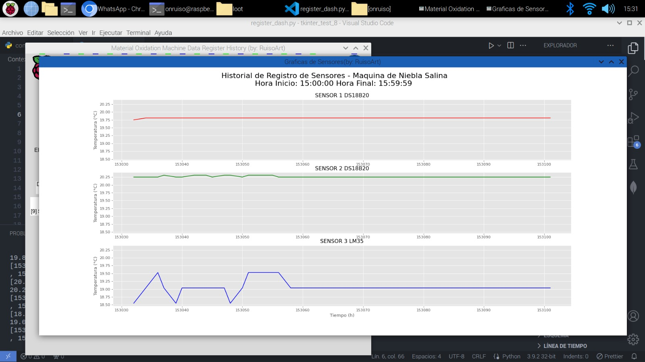

Software: Registro, Estadística y Visualización Grafica de Sensores.

Slide 11
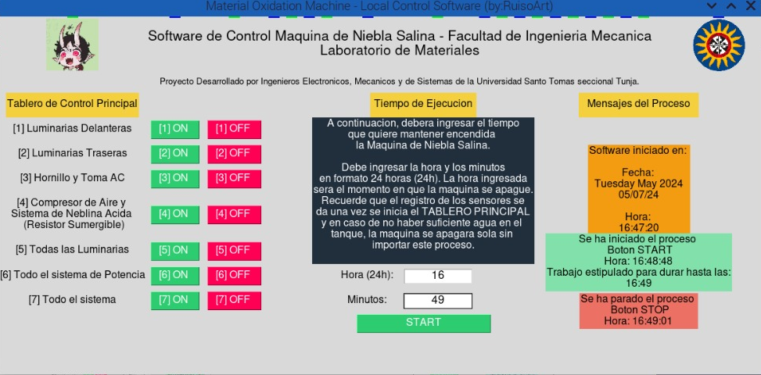
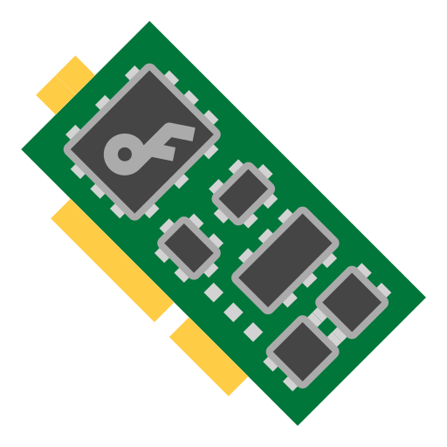

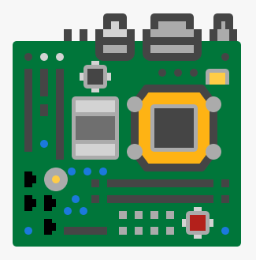
Software: Tablero de Control y Conmutación Maquina de Niebla Salina.
Ultravioleta
Infrarrojo
Infrarrojo
Ultravioleta
Reverbero
Compresor
Hornillo

Slide 12

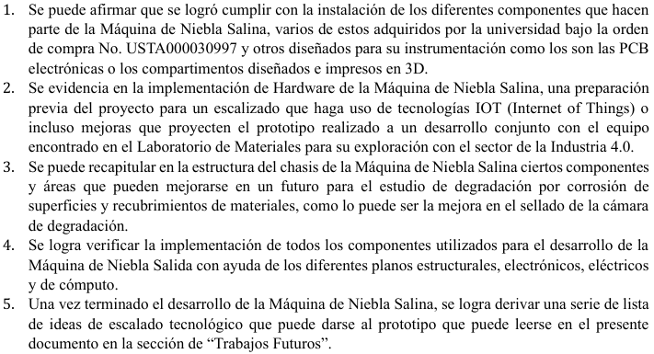
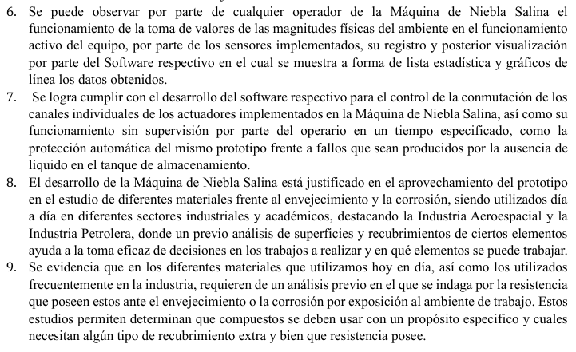
Conclusiones.

Slide 13
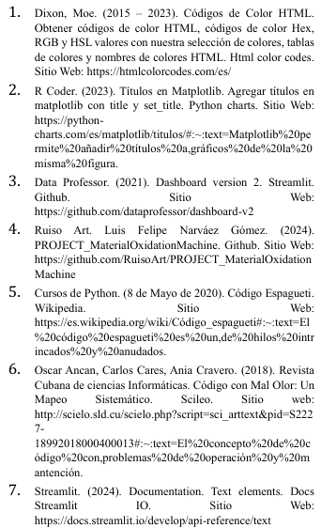
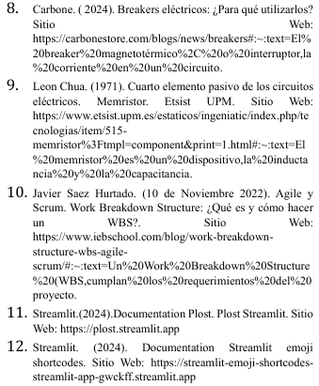
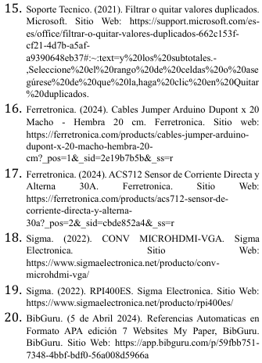
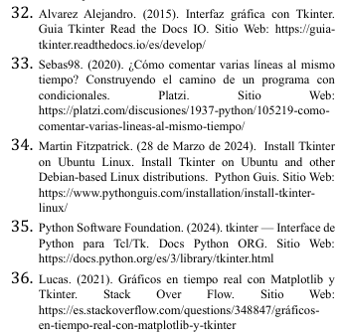
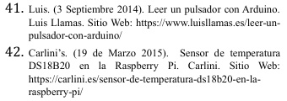
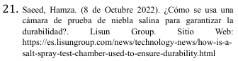
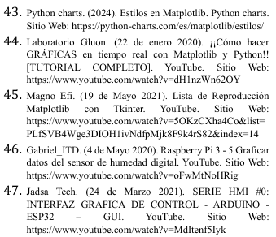
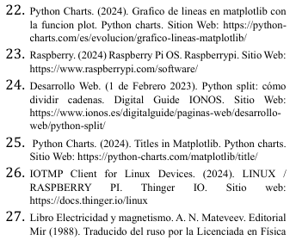
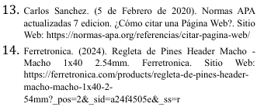
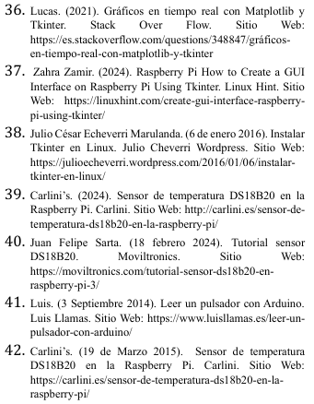
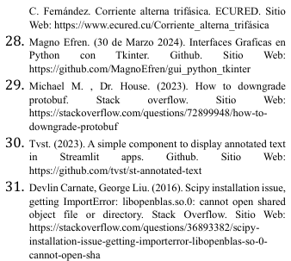
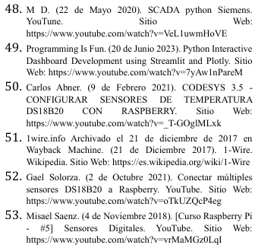
Referencias.

Slide 14
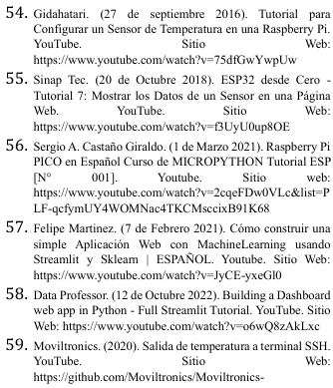
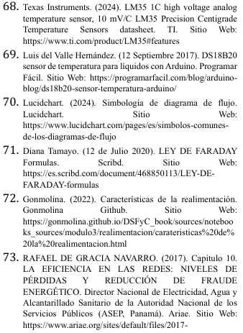
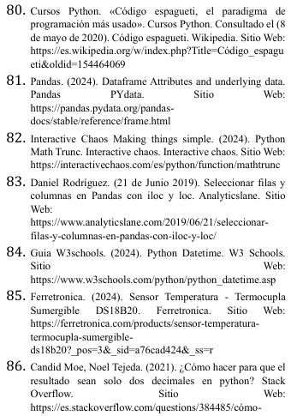
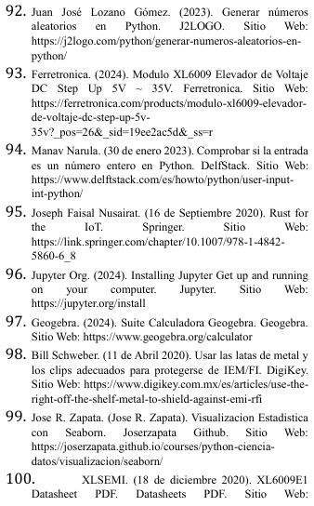





Slide 15






